Slide 1
LẬP TRÌNH HỆ NHÚNG
GV: Nguyễn Huỳnh Huy
Bộ môn MMT & TT Khoa CNTT
Email: huynh@ntu.edu.vn

Slide 2
Chương 1
LẬP TRÌNH HỆ THỐNG NHÚNG VỚI ARDUINO VÀ SENSOR
2

Slide 3
Nội dung chương
Giới thiệu Arduino Board
Arduino UNO R3
Lập trình Arduino
3

Slide 4
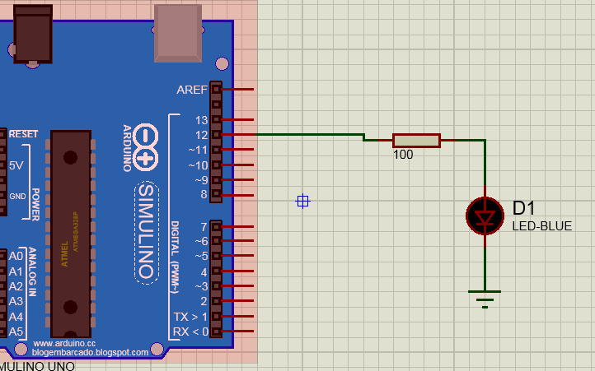
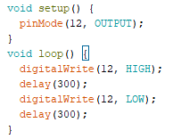
Ví dụ 1: Project Bật/Tắt đèn Led
Mô tả: Hệ thống được thiết kế để thực hiện Bật/ Tắt đèn Led, Đèn được nối vào Arduino ở cổng số 12, khoảng thời gian là 300ms
Thiết bị
Arduino Uno board
Điện trở: 100Ω; Đèn Led
Sơ đồ thiết kế
Mã lệnh

Slide 5
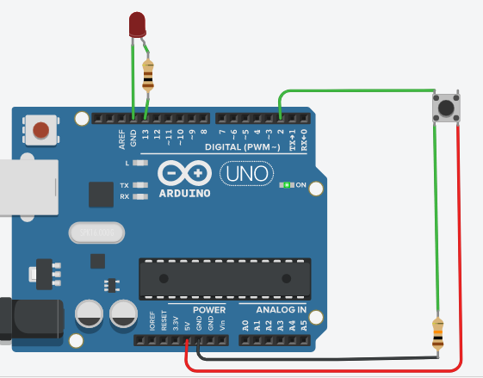
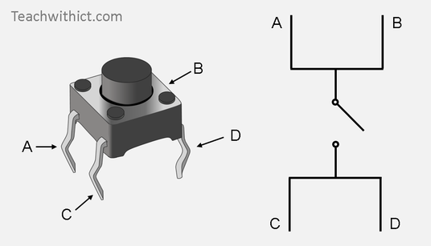
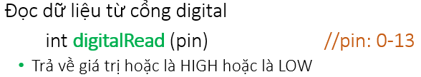

Ví dụ 2: Project Nút bấm đề bật đèn Led
2.3. Các hàm Vào/Ra cơ bản
Mô tả: Hệ thống thực hiện Bật Led thông qua nút nhấn, Đèn được nối vào Arduino ở cổng số 13. đầu ra Nút bấm được nối vào pin 2. Đèn sang khi nút nhấn và ngược lại
Thiết bị
…
Nút nhấn (Push Button)

Slide 6
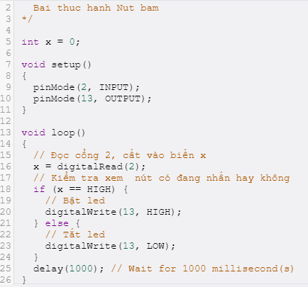
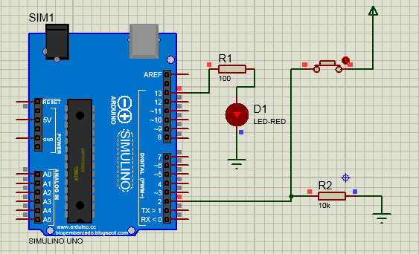

Slide 7
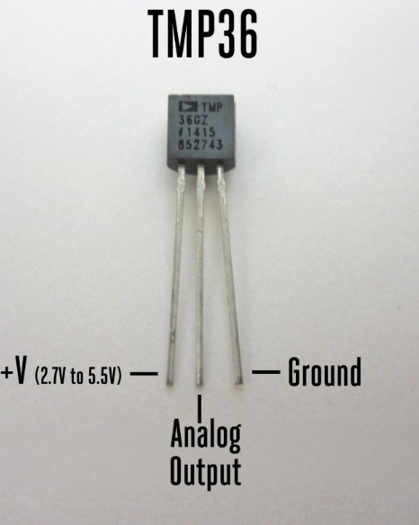

Ví dụ 3: Làm việc với cảm biến nhiệt độ
2.3. Các hàm Vào/Ra cơ bản
Mô tả: Đọc nhiệt độ môi trường với cảm biến TMP36, sang LED khi nhiệt độ quá 37 độ. Led (pin 10), TMP (pin A0).
Thiết bị
Output value: 0 – 1023 (1024 giá trị)
Điện áp tương ứng: 0 -5V (5000mV )
Công thức qui đổi sang nhiệt độ (độ C)
TMP36, cho ra tín hiệu Analog → nối vào chân Analog → đọc tín hiệu bằng hàm analogRead(pin)

Slide 8
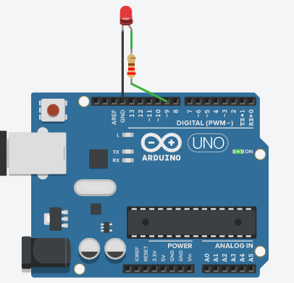
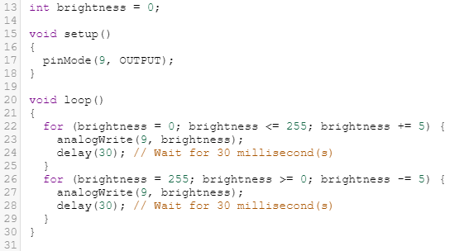
Ví dụ 4. Led sáng dần
2.3. Các hàm Vào/Ra cơ bản
Mô tả: Sử dụng các chân ~ PWM, xuất các mức điện áp đầu ra thay đổi từ 0-5V, để làm cho Led sáng dần, rồi tắt dần

Slide 9
Ví dụ kết hợp
Hệ thống cảm biến nhiệt độ môi trường sử dụng TMP36 điều khiển tự động quạt làm mát (DC motor), theo yêu cầu sau
Nếu nhiệt độ <20 độ C, tắt quạt
Nếu 20⁰C< nhiệt <25 ⁰C → quay chậm
Nếu 25⁰C=< nhiệt <29 ⁰C → quay nhanh
Ngược lại (>=20 độ,) → Quay rất nhanh

Slide 10
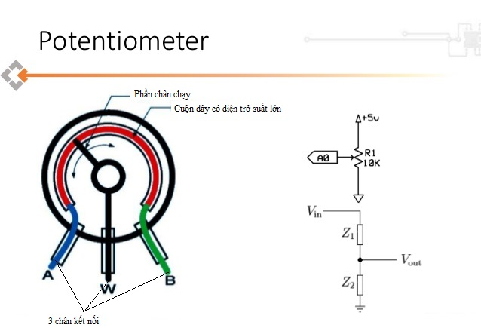
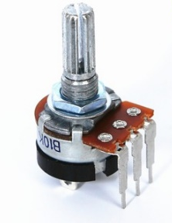
Ví dụ 5. Điều khiển độ sáng của Led qua chiết áp
2.3. Các hàm Vào/Ra cơ bản
Mô tả: Hệ thống nhúng được thiết kế để cho phép điều khiển độ sáng của Led (pin 9) thông qua một biến trở (gắn ở chân A0)
Output value (V_{out}): 0 – 1023
Lập trình
Đọc chân A0 cất vào biến X
Ánh xạ dải giá trị [0..1023] -> sang độ sáng [0..255] để xuất ra chân PWM số 9
brightness= map( giá trị đọc được X, 0, 1023, 0, 255);

Slide 11
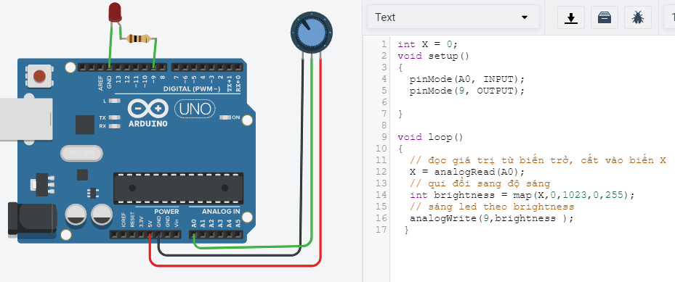
Ví dụ 5. …
2.3. Các hàm Vào/Ra cơ bản

Slide 12
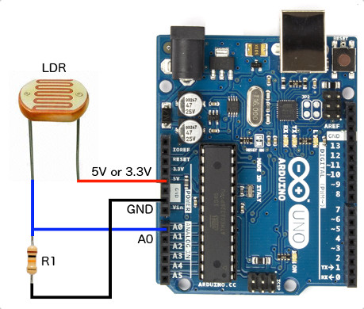
Làm việc với Quang trở
2.3. Các hàm Vào/Ra cơ bản
Output value: 0 – 1023
Lập trình
Đọc chân A0 cất vào biến X
Xử lý X
Ví dụ: Nếu X<512 Thì Sáng đèn
ngược lại thì Tắt đèn

Slide 13
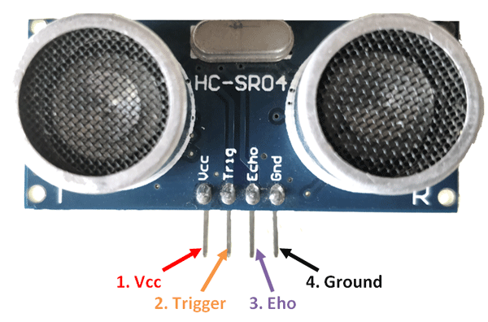
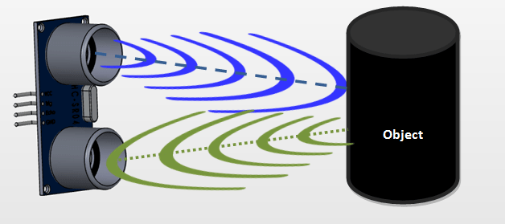
Cảm biến khoảng cách/ cảm biến siêu âm
2.3. Các hàm Vào/Ra cơ bản
Ultrasonic Distance Sensor - HC-SR04
Distance= (travel time/2) * speed of sound
Speed of Sound in Air (340 m/s)

Slide 14
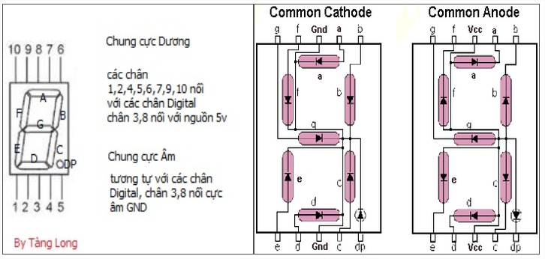
LED 7 đoạn
2.3. Các hàm Vào/Ra cơ bản

Slide 15
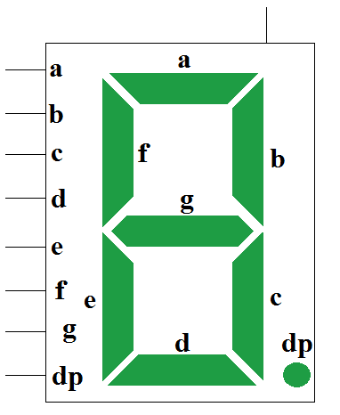
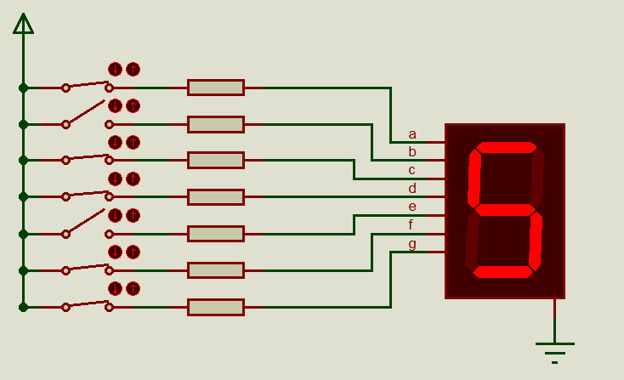

LED 7 đoạn ..
2.3. Các hàm Vào/Ra cơ bản

Slide 16
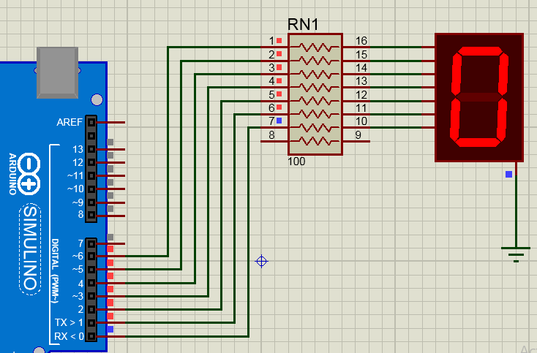
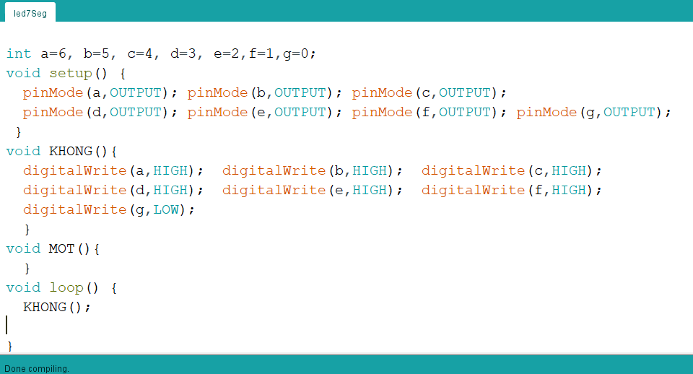
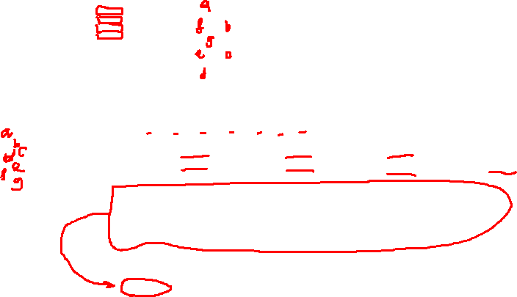

Slide 17
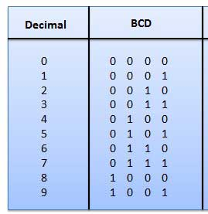
Số BCD
2.3. Các hàm Vào/Ra cơ bản
Biểu diễn số hệ 10 bằng chuỗi các bit
Bằng cách?:
Thay thế tương đương 1 ký số ở hệ 10
bằng tổ hợp 4 bít tương ứng
Ví dụ
92 = 1001 0010 (BCD)

Slide 18
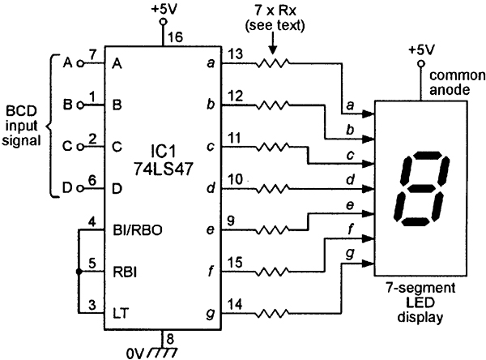
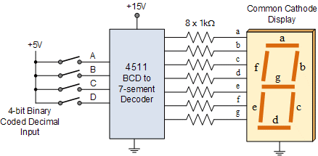
Ví dụ: Hiện 0-9 bằng số BCD ..
2.3. Các hàm Vào/Ra cơ bản

Slide 19
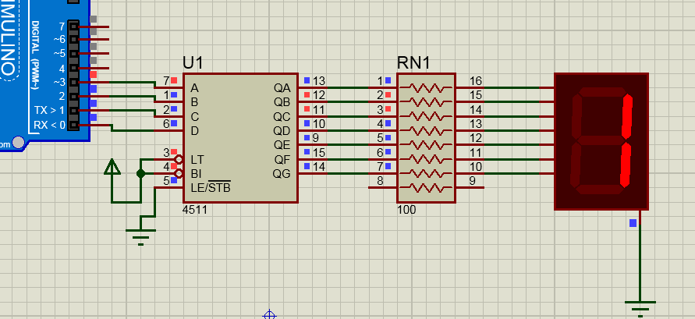
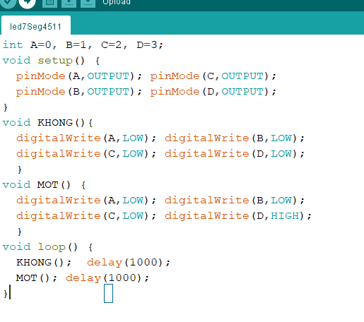

Slide 20
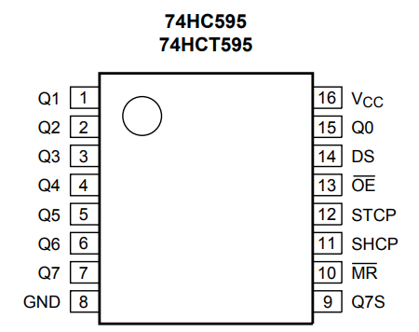
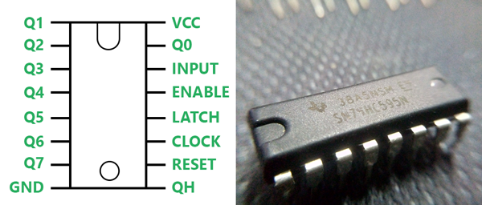
Giới thiệu về IC 74HC595
2.4. Hàm vào ra nâng cao
8-bit serial input
8-bit serial or parallel output

Slide 21
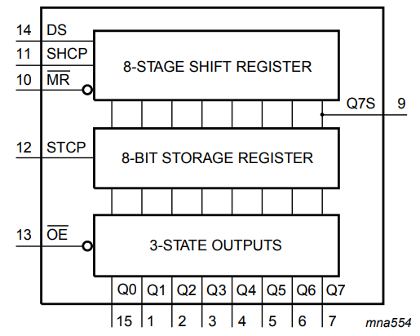
Giới thiệu về IC 74HC595 ..
2.4. Hàm vào ra nâng cao
Ý nghĩa của các chân:
ENABLE (13, |OE ): là chân có cho phép IC chạy hay không, khi ở trạng thái LOW, IC được phép chạy
RESET khi chân này ở trạng thái HIGH, toàn bộ bộ nhớ trong IC bị xóa sạch
Các chân mà ta quan tâm nhiều nhất:
Q0 -> Q7 là các chân tượng trưng cho 8 bit trong vùng nhớ của IC
INPUT (pin14, DS) là chân đưa dữ liệu vào IC
LATCH (pin 12,STCP) – CHỐT CHẶN: khi chân ở trạng thái từ LOW chuyển sang HIGH thì IC xuất dữ liệu từ ô nhớ ra các chân Q0 -> Q7
CLOCK (11, SHCP) khi có một xung clock thì dữ liệu được dịch vào một bit theo trạng thái hiện tại của chân INPUT

Slide 22
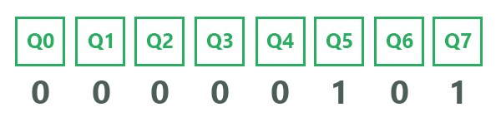
IC 74HC595 ..
2.4. Hàm vào ra nâng cao
Ví dụ nếu ta muốn truyền vào IC 1 byte tương đương 8 bit có giá trị là 5 thì các chân từ Q0 -> Q7 sẽ có giá trị như sau:
Dựa vào đặc tính này ta dễ dàng mở rộng số lượng chân cho Arduino.
Arduino cung cấp hàm shiftOut() để thực hiện thao tác này
Chốt lại
ShiftOut
Mở chốt

Slide 23
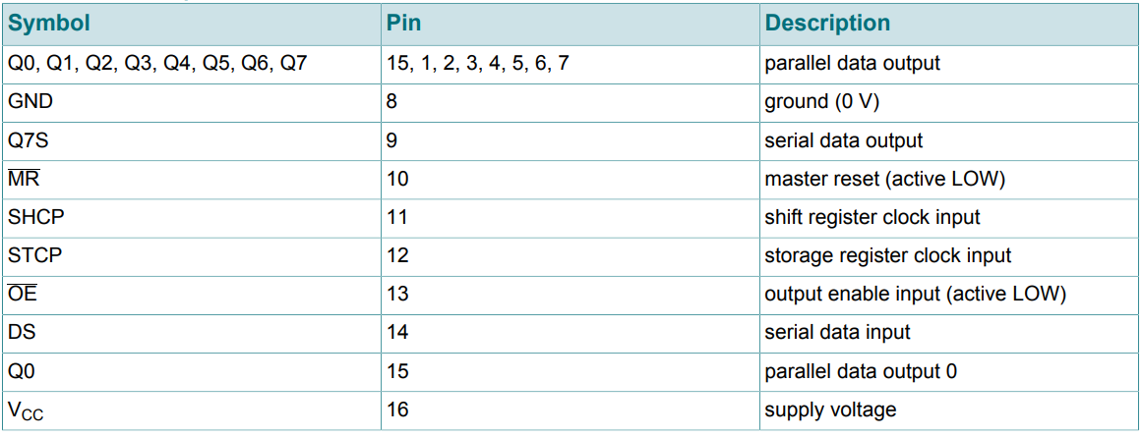
Giới thiệu về IC 74HC595 ..
2.4. Hàm vào ra nâng cao

Slide 24
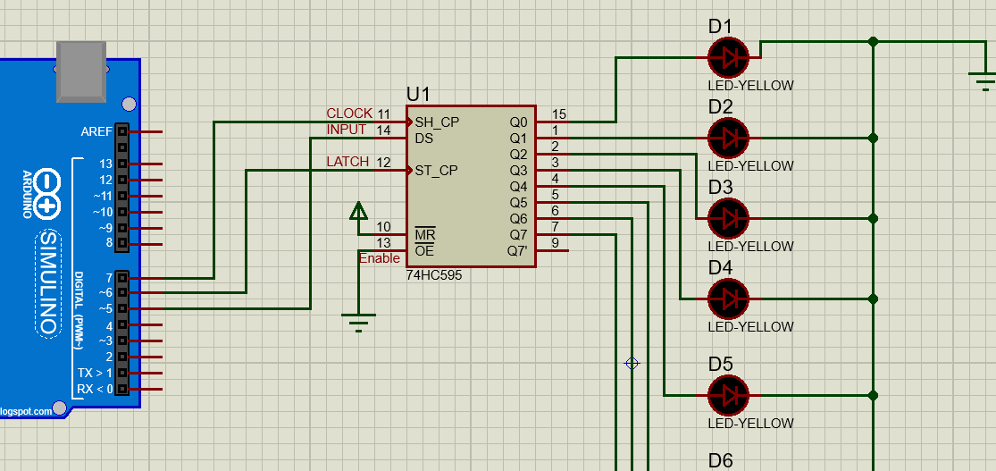
Ví dụ: Sáng 8 led theo một trình tự, sử dụng IC 74HC545
2.4. Hàm vào ra nâng cao
LSBFIRST (bít thứ tự nhỏ trước)
MSBFIRST
shiftOut(chân_xuất_data, chân_clock, LSBFIRST, dữ_liệu);

Slide 25
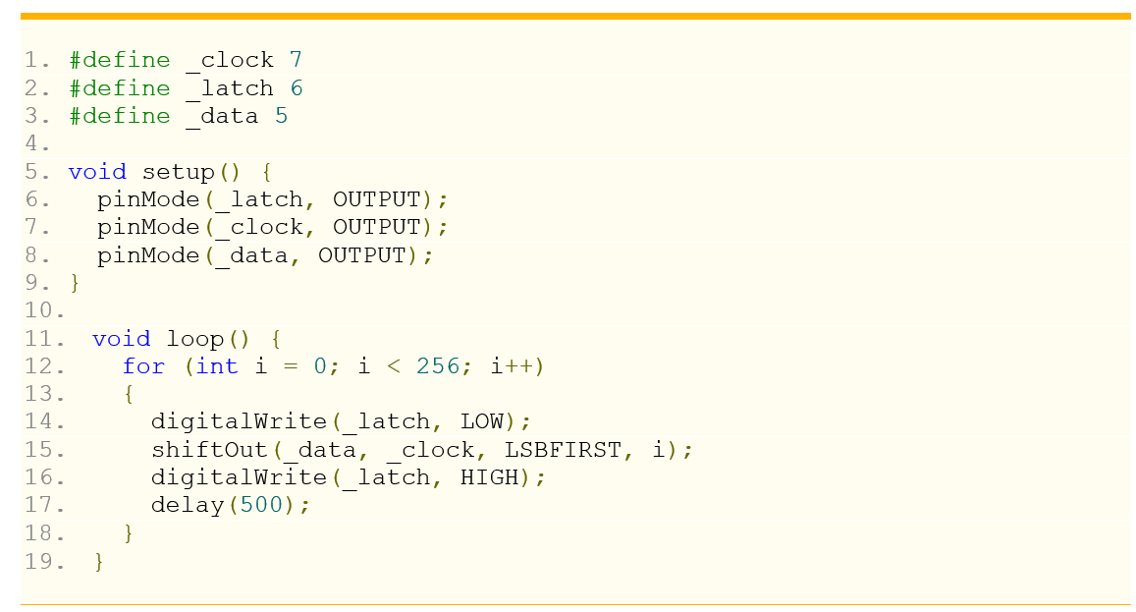
Ví dụ
2.4. Hàm vào ra nâng cao

Slide 26
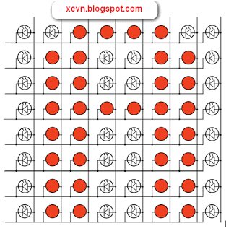
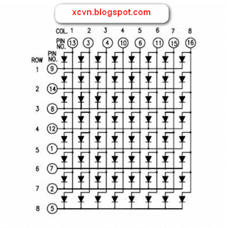
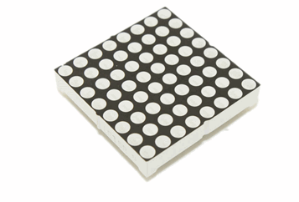
Led Ma trận (Led Matrix)
2.4. Hàm vào ra nâng cao

Slide 27
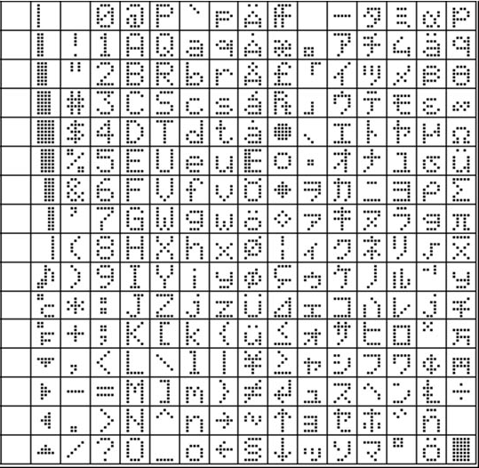
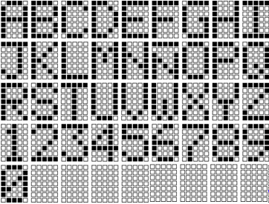
FONT LED
2.4. Hàm vào ra nâng cao

Slide 28
Lập trình Led ma trận với IC74CH595
2.4. Hàm vào ra nâng cao
Sáng dòng 0, cần
Ghi mức Cao vào các chân (cột) 2,3,4,5; mức Thấp vào các cột 0,1,6,7
Ghi mức Thấp vào hang 0, mức Cao vào các hang còn lại
Ví dụ: để hiện chữ A
Thuật toán (quét dòng)
Lần lượt sáng từng dòng
Lần 1, sang dòng 1
Lần 2, sang dòng 2
..
Lần 8, sang dòng 8
Tổng quát
Sáng dòng I
shiftOut dữ liệu dòng
chọn dòng sáng
delay
0 1 2 3 4 5 6 7
0
1
2
3
4
5
6
7
Hoặc Ngược lại
Cần chú ý cách đấu LED để biết nên ghi Thấp hay Cao

Slide 29
2.4. Hàm vào ra nâng cao
Dữ liệu dòng 0
B0011 1100 <-> 0x18
Dữ liệu dòng 1,2, 4,5,6,7
B0110 0110 <-> 0x66
Dữ liệu dòng 3
B0111 1110 <-> 0x7E

Slide 30
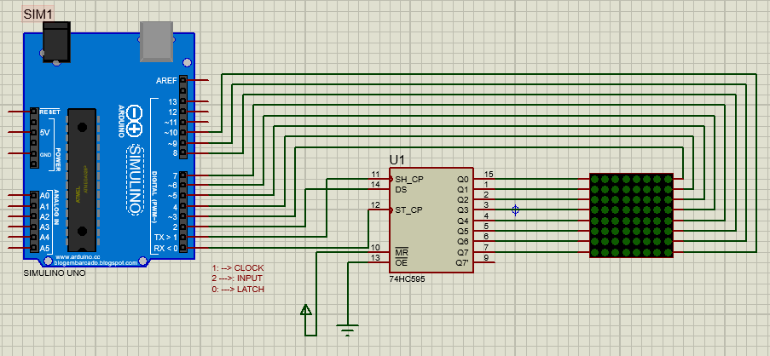
Sơ đồ kết nối
2.4. Hàm vào ra nâng cao

Slide 31
Điều khiển động cơ
http://arduino.vn/bai-viet/209-dieu-khien-toc-do-motor-dc
http://arduino.vn/bai-viet/281-mach-cau-h-va-dieu-khien-dong-co-voi-sn754410
http://arduino.vn/bai-viet/893-cach-dung-module-dieu-khien-dong-co-l298n-cau-h-de-dieu-khien-dong-co-dc
Phức tạp, phổ biến dùng L293D Motor Driver IC
https://lastminuteengineers.com/l293d-dc-motor-arduino-tutorial

Slide 32
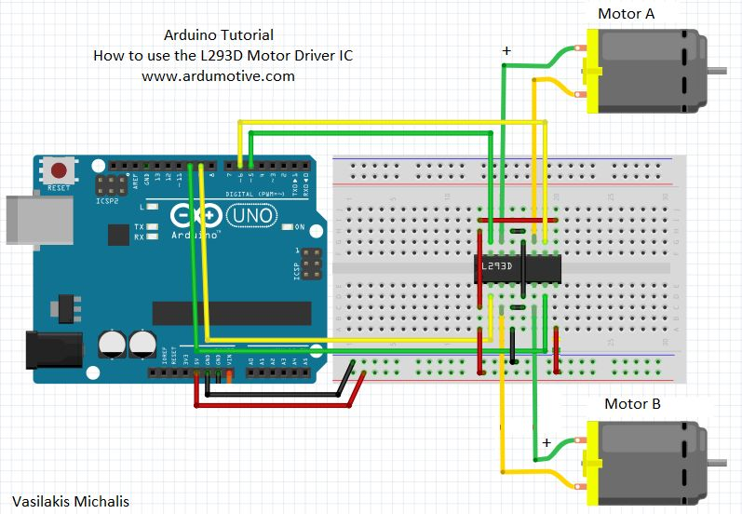
Điều khiển động cơ
Controlling a DC Motor
In order to have a complete control over DC motor, we have to control its speed and rotation direction. This can be achieved by combining these two techniques.
PWM – For controlling speed
H-Bridge – For controlling rotation direction

Slide 33
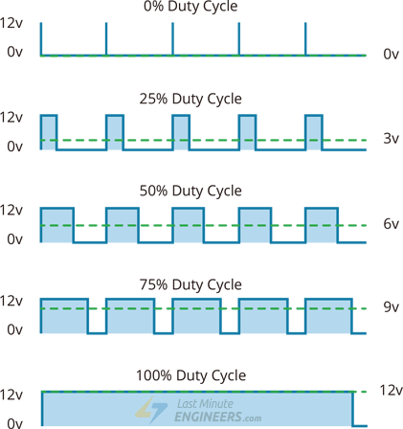
PWM– For controlling speed
The speed of a DC motor can be controlled by varying its input voltage. A common technique for doing this is to use PWM (Pulse Width Modulation)
PWM is a technique where average value of the input voltage is adjusted by sending a series of ON-OFF pulses.
The average voltage is proportional to the width of the pulses known as Duty Cycle.
The higher the duty cycle, the greater the average voltage being applied to the dc motor(High Speed) and the lower the duty cycle, the less the average voltage being applied to the dc motor(Low Speed).

Slide 34
H-Bridge – For controlling rotation direction
The DC motor’s spinning direction can be controlled by changing polarity of its input voltage. A common technique for doing this is to use an H-Bridge.
An H-Bridge circuit contains four switches with the motor at the center forming an H-like arrangement.
Closing two particular switches at the same time reverses the polarity of the voltage applied to the motor. This causes change in spinning direction of the motor.

Slide 35
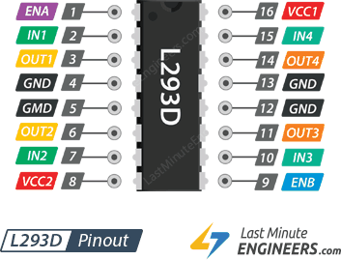
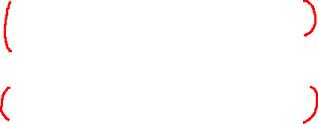
L293D Motor Driver IC
The L293D is a dual-channel H-Bridge motor driver capable of driving a pair of DC motors or one stepper motor.
That means it can individually drive up to two motors making it ideal for building two-wheel robot platforms.
For more details please refer below datasheet.

Slide 36
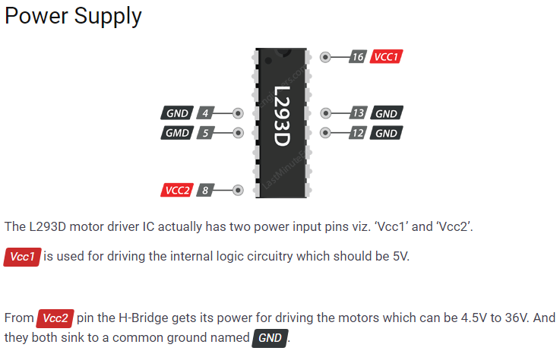

Slide 37
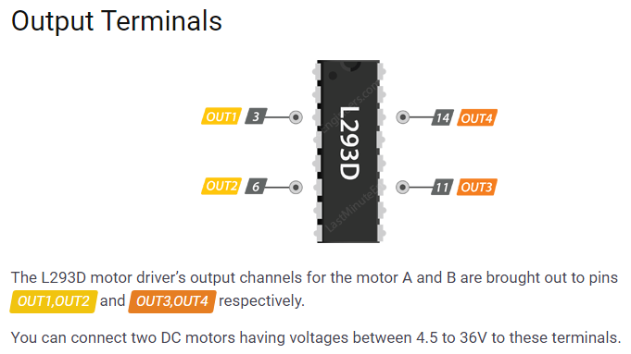
Each channel on the IC can deliver up to 600mA to the DC motor. However, the amount of current supplied to the motor depends on system’s power supply.

Slide 38
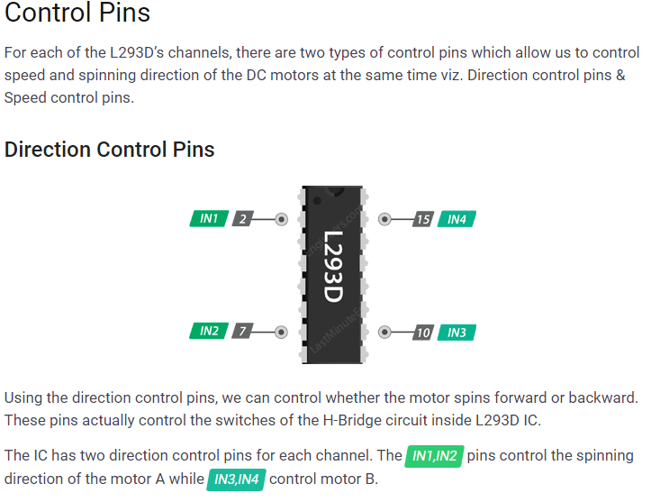
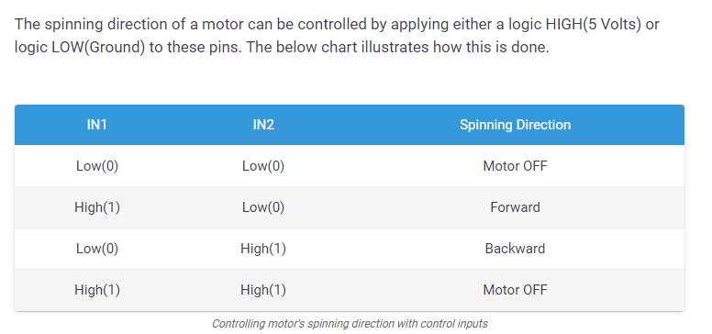

Slide 39
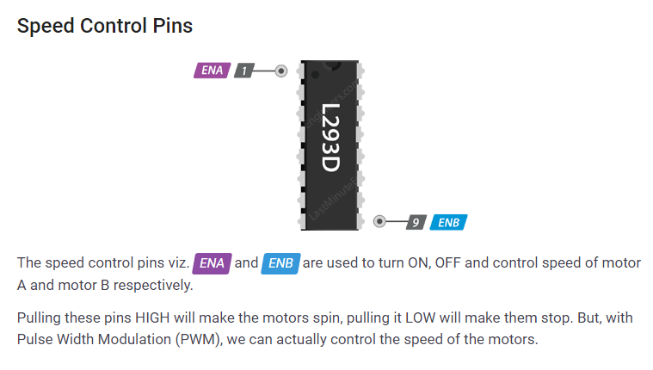

Slide 40
Wiring L293D motor driver IC with Arduino UNO
Start by connecting power supply to the motors. In our experiment we are using DC Gearbox Motors(also known as ‘TT’ motors) that are usually found in two-wheel-drive robots. They are rated for 3 to 9V. So, we will connect external 9V power supply to the Vcc2 pin.
Next, we need to supply 5 Volts for the L293D’s logic circuitry. Connect Vcc1 pin to 5V output on Arduino. Make sure you common all the grounds in the circuit.
Now, the input and enable pins(ENA, IN1, IN2, IN3, IN4 and ENB) of the L293D IC are connected to six Arduino digital output pins(9, 8, 7, 5, 4 and 3). Note that the Arduino output pins 9 and 3 are both PWM-enabled.
Finally, connect one motor to across OUT1 & OUT2 and the other motor across OUT3 & OUT4. You can interchange your motor’s connections, technically, there is no right or wrong way.

Slide 42
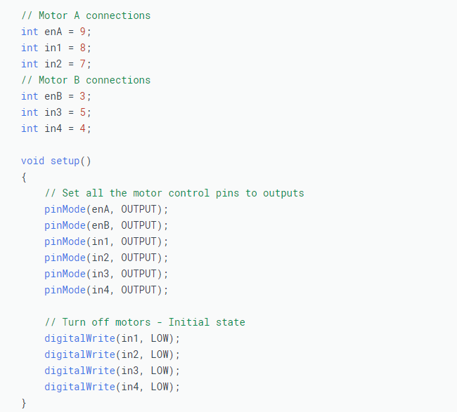


Slide 43



Slide 44



Slide 45

KeyPad

Slide 46

Để kiểm tra một nút có được nhấn hay không? Họ sẽ sử dụng phương pháp quét được mô tả bằng đoạn mã giả như sau:
Với mỗi hàng (R1 đến R4), Chọn ra hàng Ri
Cấp cực âm (0v) cho hàng Ri
Nếu điện áp ở chân Cj bất kì là dương (INPUT PULLUP) => chưa nhấn
Nếu điện áp ở chân Cj bất kì là âm (INPUT PULLUP) => đang nhấn
Thư viện keypad

Slide 47


The Arduino detects which button is pressed by detecting the row and column pin that’s connected to the button.
This happens in four steps:
1. First, when no buttons are pressed, all of the column pins are held HIGH, and all of the row pins are held LOW:
2. When a button is pressed, the column pin is pulled LOW since the current from the HIGH column flows to the LOW row pin:

Slide 48

KeyPad..
3. The Arduino now knows which column the button is in, so now it just needs to find the row the button is in.
It does this by switching each one of the row pins HIGH, and at the same time reading all of the column pins to detect which column pin returns to HIGH:

Slide 49

KeyPad..
4. When the column pin goes HIGH again, the Arduino has found the row pin that is connected to the button:

Slide 50

Module Relay
Giúp cách ly hoàn toàn giữa mạch xử lý có điện áp thấp và thiết bị điện có điện áp cao và công suất tải lớn. An toàn cho bộ xử lý và mạch điều khiển.
Nguyên lý hoạt động, của relay SPDT (Single Pole Double Throw)
2 tiếp điểm: thường đóng (NC), thường mở (NO) + 1 tiếp điểm chung: COM
3. IN
Điều khiển
1. VCC
2. GND

Slide 51

Ví dụ sử dụng Relay
3.IN
1. VCC
2. GND
1.5V
2
1
NO
3
NC
COM

Slide 52

Arduino kết nối Module Relay 1 kênh 5V
Để đảm bảo an toàn khi mới bắt đầu sử dụng relay, chỉ nên dùng relay để bật tắt LED.

Slide 53
BÀI TẬP LỚN (trình bày file Word)
PHẦN 1:
Xây dựng hệ thống tự động thông minh (giả lập trên Tinkercad hoặc Proteus, Packet Tracer)
Ví du: Hệ thống tự đông quan trắc thông số môi trường
Đặt vấn đề
Phân tích, thiết kế hệ nhúng
Lập trình
PHẦN 2:
Triển khai một giải pháp IoT trên Cisco Paket Tracer
Ví dụ: Nhà thông minh, Bãi giữ xe thông minh, ….
Đặt vấn đề
Phân tích, thiết kế giải pháp
Lập trình

Slide 54
Q & A

